Slide 1
Lage national
23. Juli 2021

Slide 2
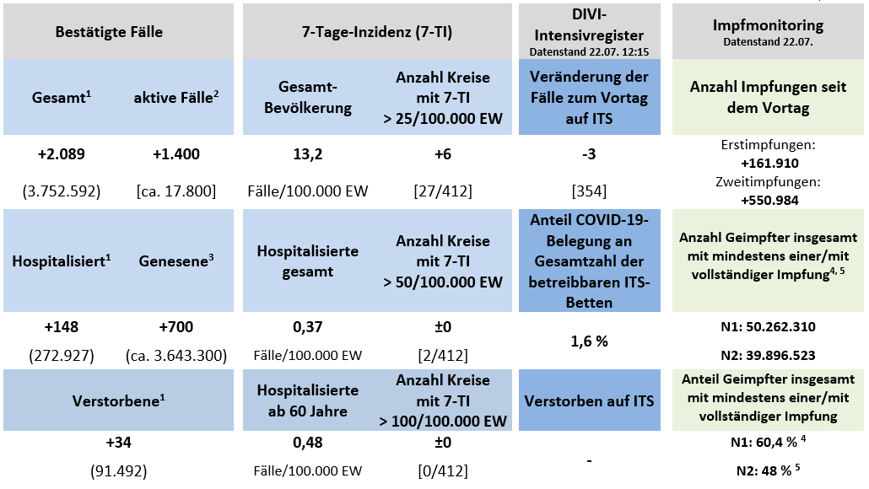
Überblick Kennzahlen
DIVI- und Impfmonitoring-Datenstand: 22.07.2021
Notes:
DIM-Zahlen vom 23.07.2021 (kam heute um 09:30 Uhr):
Insgesamt verabreichte Impfungen seit 26.12.2020: 88.474.919
Anzahl mit mindestens 1 Impfung geimpfter: 50.406.782 (60,4%)
Anzahl mit einer vollständiger Impfung geimpft: 40.367.107 (48%)

Slide 3
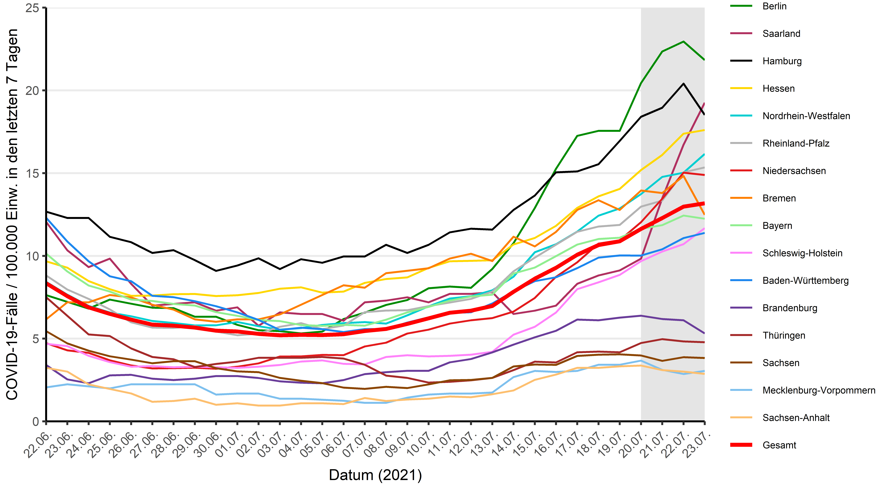
Verlauf der 7-Tage-Inzidenz der Bundesländer

Slide 4
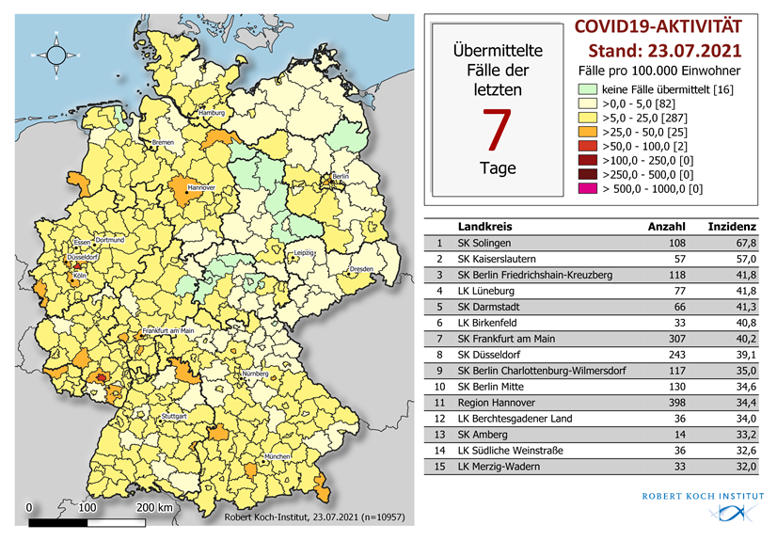
Geografische Verteilung 7-Tage-Inzidenz nach Landkreis, n=10.957 (COVID-19)

Slide 5
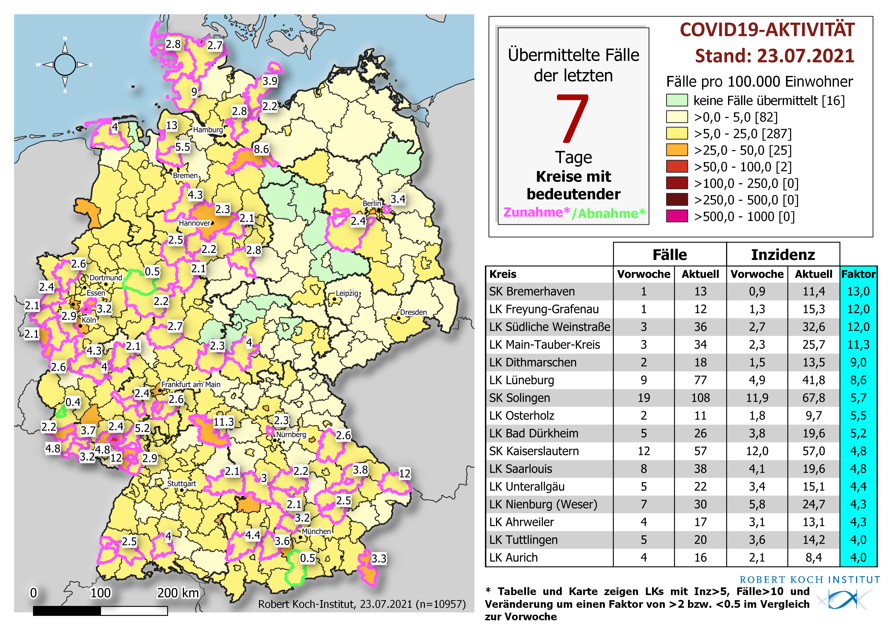
Trend – Entwicklung der 7-Tage-Inzidenz

Slide 6
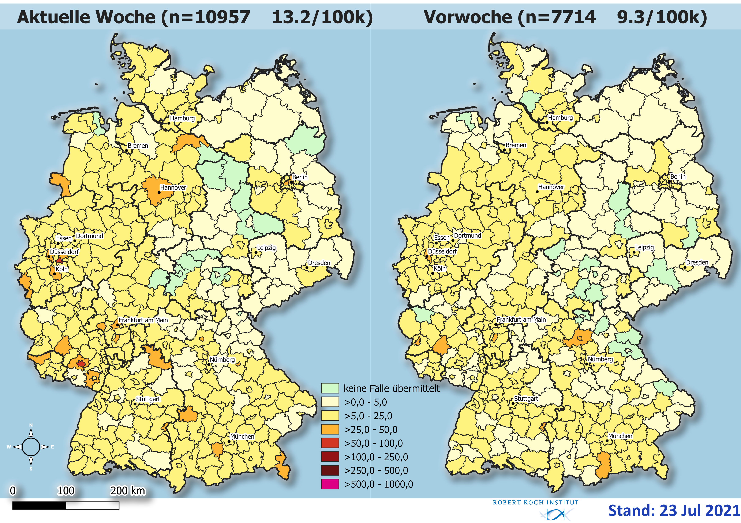
Wochenvergleich der 7-Tage Inzidenz

Slide 7
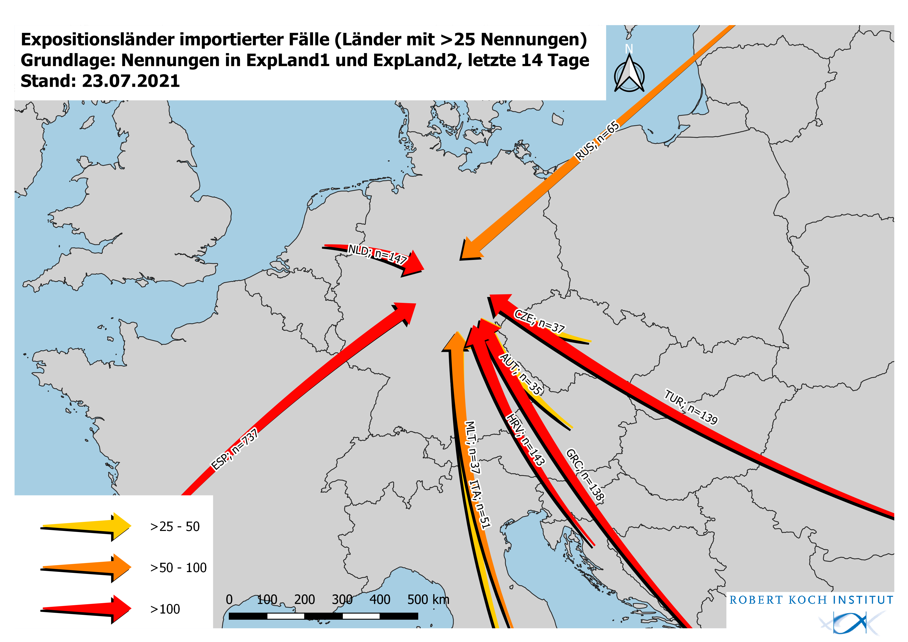
Expositionsländer importierter Fälle
Notes:
file://rki.local/daten/Wissdaten/RKI_nCoV-Lage/3.Kommunikation/3.7.Lageberichte/2021-06-25/Karten/A-ImportLaender.png
Neu Machen

Slide 8
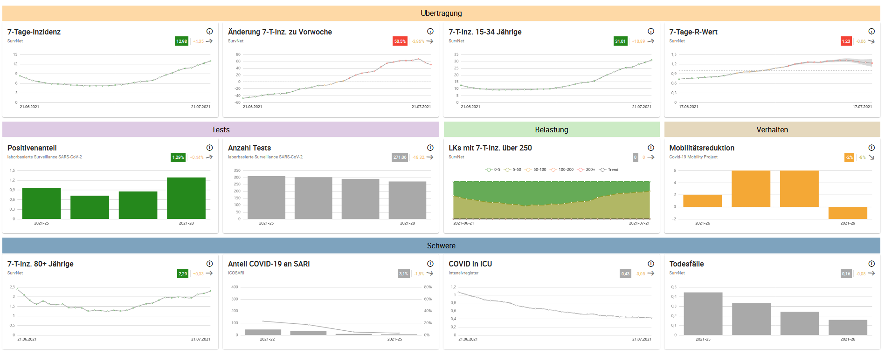
Indikatorbericht

Slide 9
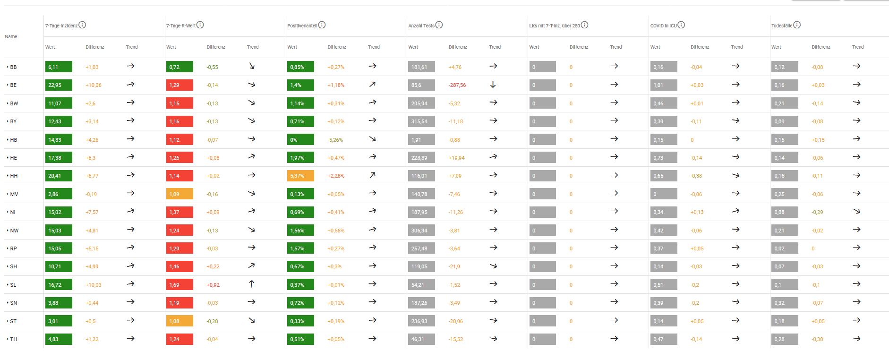
Indikatorbericht für die Bundesländer

Slide 10
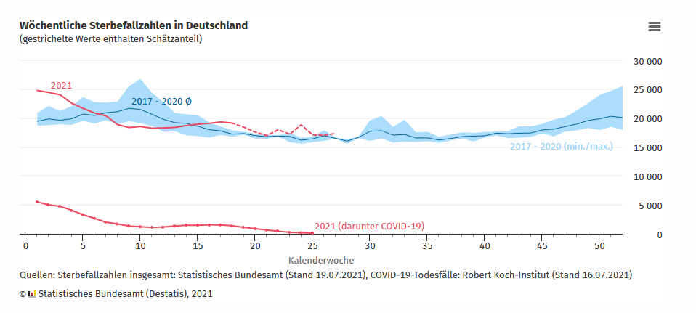
Sterbefallzahlen Deutschland
Notes:
https://www.destatis.de/DE/Themen/Querschnitt/Corona/Gesellschaft/bevoelkerung-sterbefaelle.html

Slide 11
7-Tage-Inzidenz pro Altersgruppe nach Bundesländern (Heatmap)
Notes:
PDF zum Zoomen: file:///S:/Wissdaten/RKI_nCoV-Lage/3.Kommunikation/3.7.Lageberichte/2021-07-20/heatmaps/g/bundesl%C3%A4nder_heatmap_inzidenz_bl.pdf

Slide 12
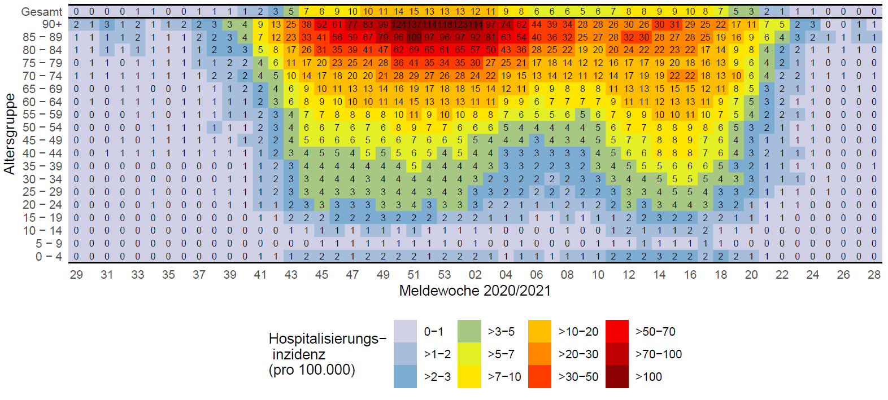
7-Tage-Hospitalisierungs-Inzidenz pro Altersgruppe (Heatmap)

Slide 13
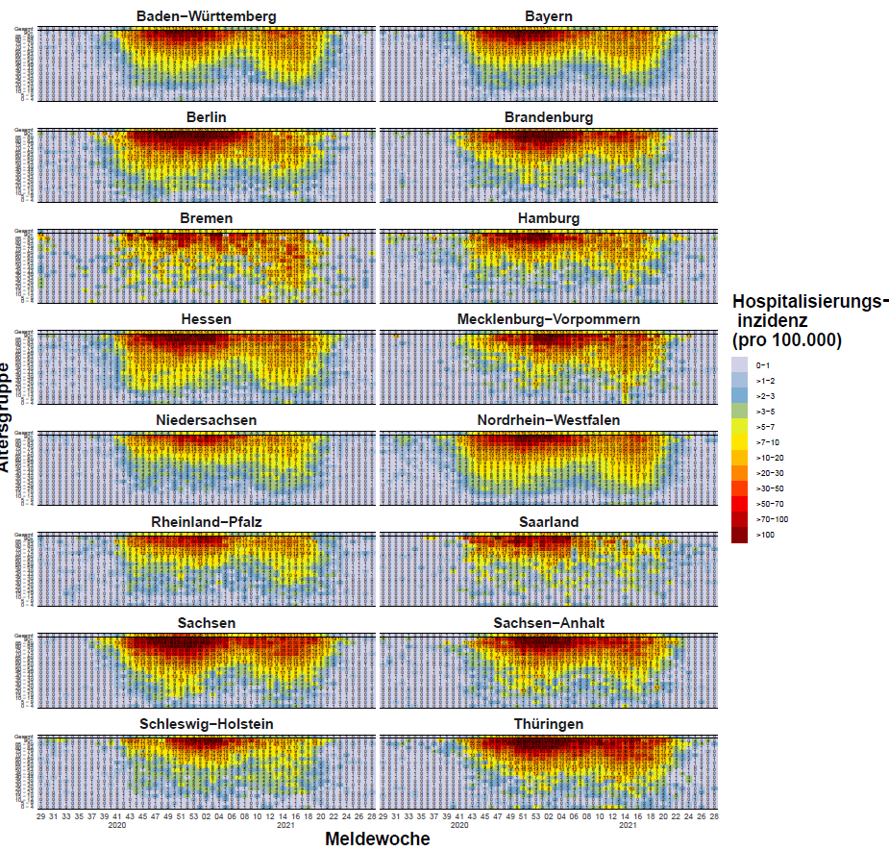
7-Tage-Hospitalisierungs-Inzidenz pro Altersgruppe (Heatmap) nach Bundesland

